Slide 1

MÓDULO 5 · TERMOLOGIA E TERMODINÂMICA · AULA 53
Calor e Temperatura
Duas ideias que não são a mesma coisa
Conceito de Calor e Temperatura (Diferença essencial)

Slide 2
Para começar
Se eu tocar um pedaço de metal e um pedaço de madeira, ambos na mesma sala há horas, qual estará mais frio ao toque?
POSSOR · Termologia e Termodinâmica · Aula 53
2

Slide 3
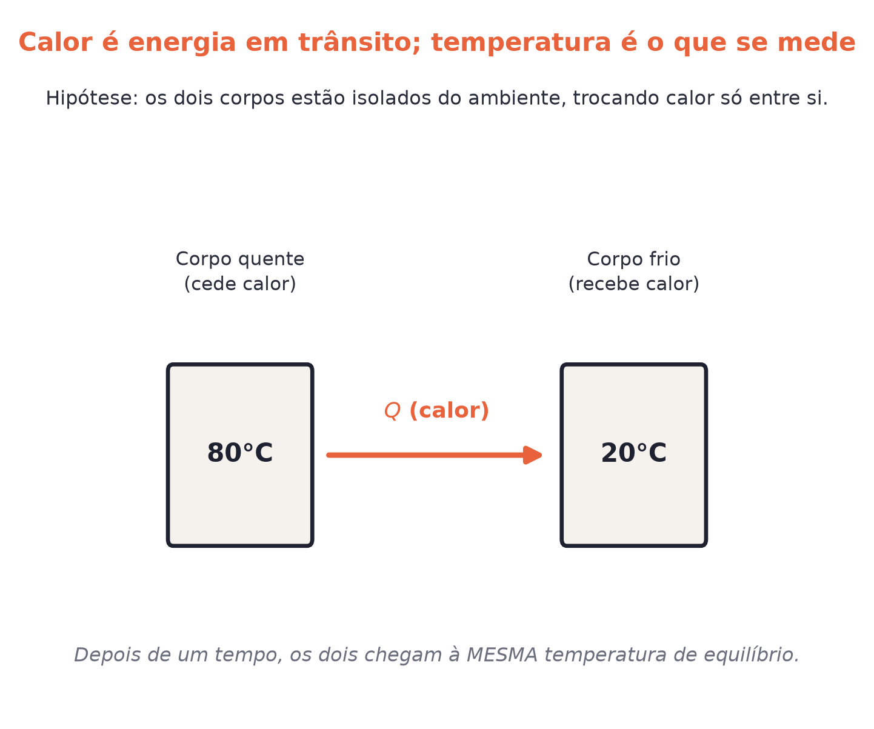
O conceito central
Temperatura mede a agitação das partículas de um corpo. Calor é a energia térmica em trânsito de um corpo mais quente para um mais frio.
POSSOR · Termologia e Termodinâmica · Aula 53
3

Slide 4
Como funciona
Calor só existe enquanto está sendo transferido — nenhum corpo "guarda" calor.
• O corpo mais quente sempre cede calor ao mais frio, nunca o contrário
• Quando os dois atingem a mesma temperatura, a troca de calor para
POSSOR · Termologia e Termodinâmica · Aula 53
4

Slide 5

Cuidado com essa armadilha
Sensação térmica não é uma medida confiável de temperatura — ela depende também da condutividade do material, não só da temperatura real.
POSSOR · Termologia e Termodinâmica · Aula 53
5

Slide 6
Exemplo resolvido
Metal e madeira estão na mesma sala, há horas, na mesma temperatura ambiente.
Mesma temperatura nos dois
Metal conduz calor da mão mais rápido
Por isso parece mais frio
POSSOR · Termologia e Termodinâmica · Aula 53
6

Slide 7
Roteiro de hoje
1
Pergunta inicial
2
Calor × Temperatura
3
Exemplo
4
Exercícios
POSSOR · Termologia e Termodinâmica · Aula 53
7

Slide 8

Hora dos Exercícios — Fixação
QUESTÃO 1
Explique por que, numa sala com um objeto de metal e um de madeira à mesma temperatura, o metal parece mais frio ao toque.
💡 Dica
Pergunte sempre: isso é uma medida (temperatura) ou uma transferência de energia (calor)?
POSSOR · Termologia e Termodinâmica · Aula 53
8

Slide 9

Gabarito e Encerramento
Resposta
O metal tem condutividade térmica muito maior que a madeira, então retira calor da mão muito mais rápido — isso causa a sensação de frio, mesmo os dois objetos estando exatamente na mesma temperatura.
Resumo da Aula
Calor flui; temperatura se mede.
• Sensação térmica pode enganar — sempre confie no termômetro.
Próxima aula: Escalas Térmicas (Celsius e Fahrenheit).
POSSOR · Termologia e Termodinâmica · Aula 53
9

